Slide 1
Instalación de Android Studio 3.1.3
Lic. Santiago Rodríguez Paniagua (2018)

Slide 2
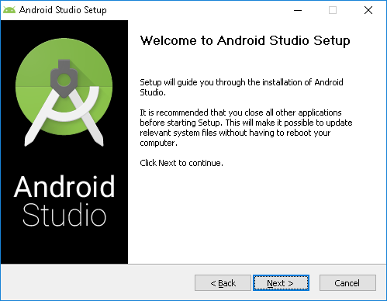
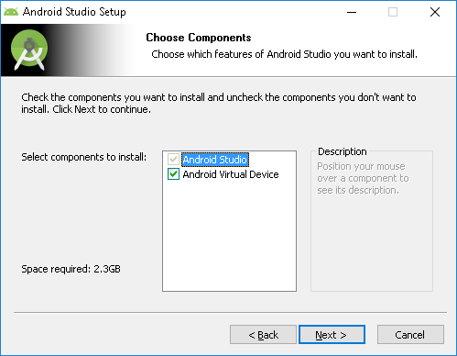
Instalación Básica: Seguir el asistente.

Slide 3
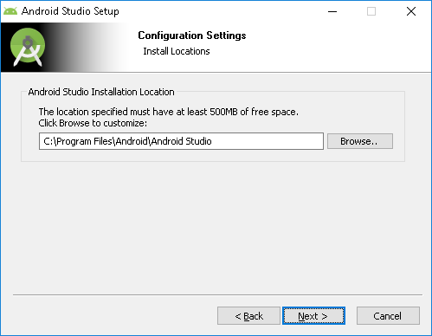
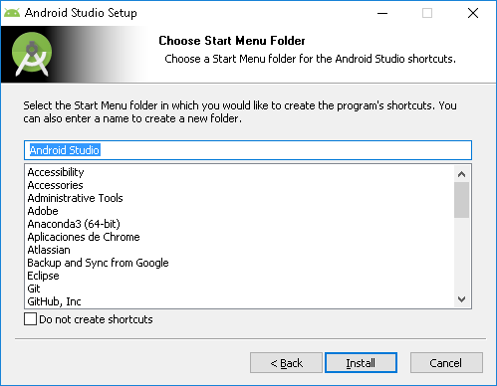
Instalación Básica: Seguir el asistente #2.

Slide 4
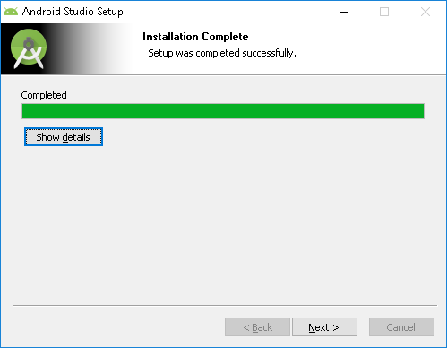
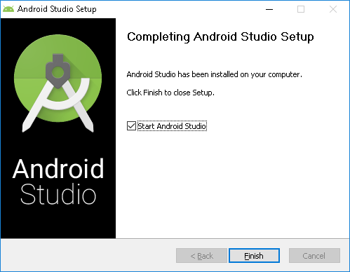
Instalación Básica: Seguir el asistente #3.

Slide 5
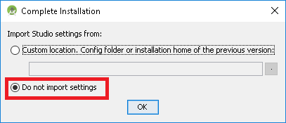
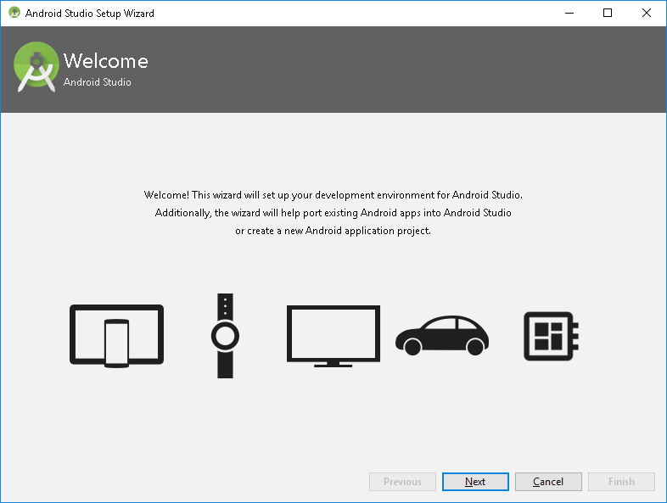
Instalación después del primer inicio: Seguir el asistente #1.

Slide 6
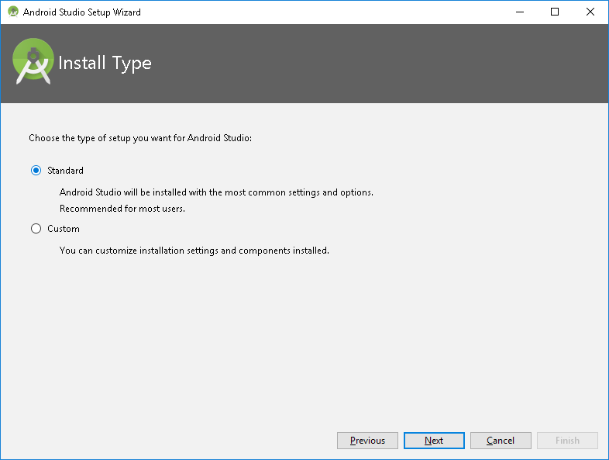
Instalación después del primer inicio: Seguir el asistente #2.

Slide 7
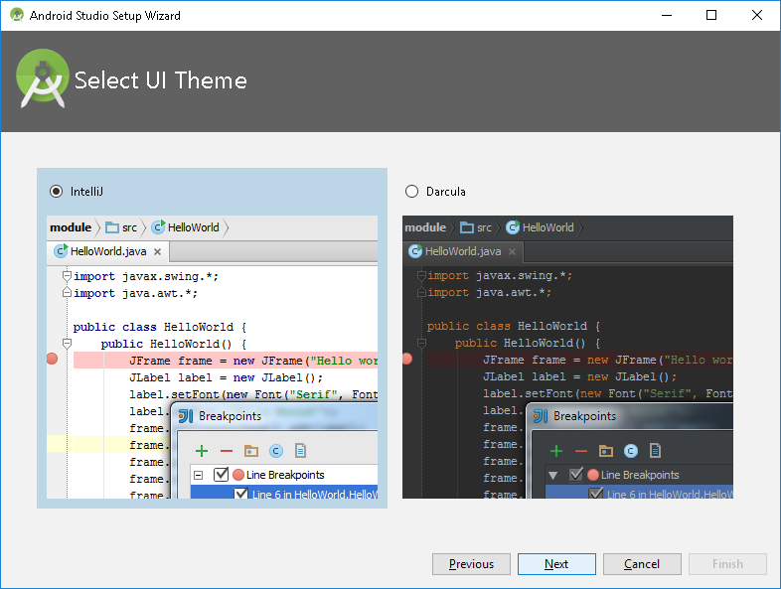
Instalación después del primer inicio: Seguir el asistente #3.

Slide 8
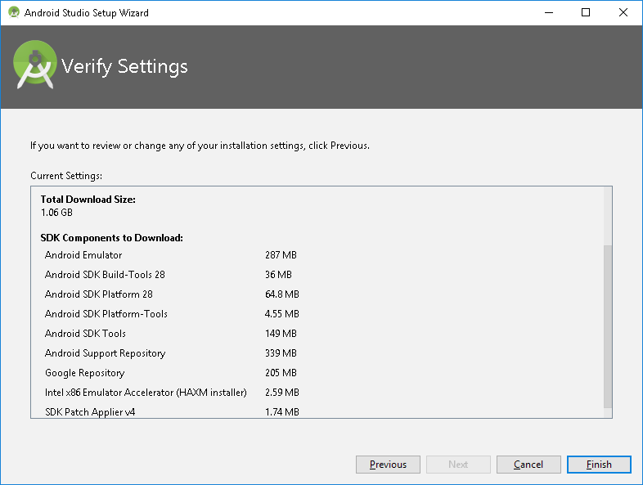
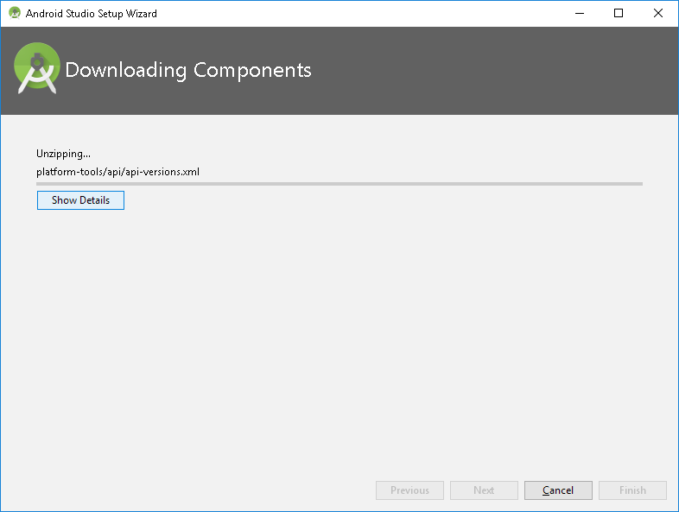
Instalación después del primer inicio: Seguir el asistente #4.

Slide 9
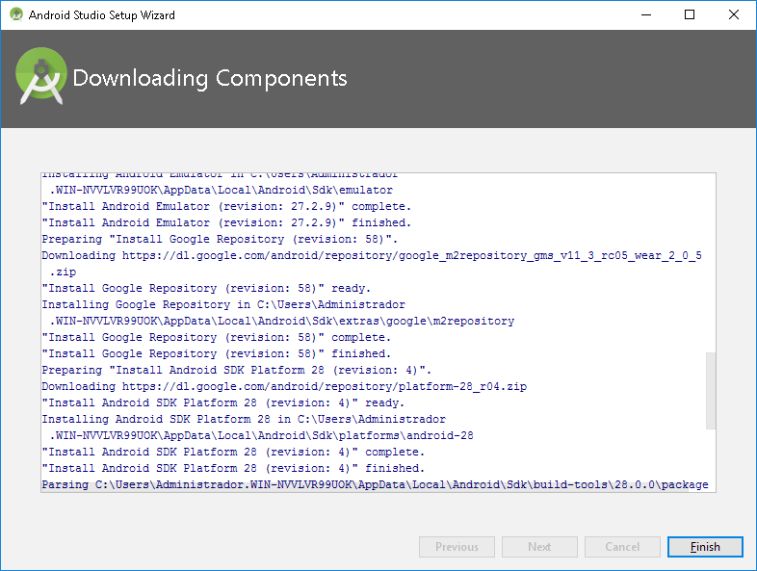
Instalación después del primer inicio: Seguir el asistente #5.

Slide 10
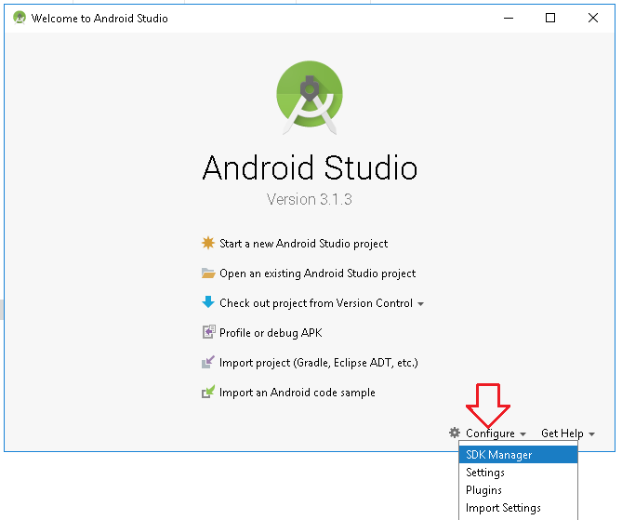
Instalación del SDK

Slide 11
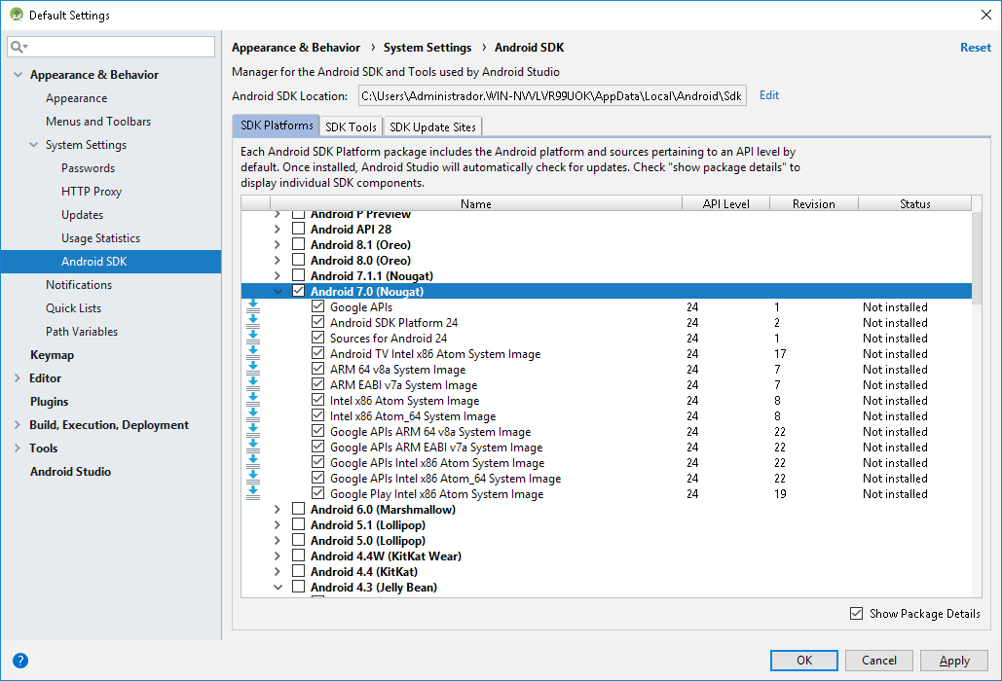
Instalación del SDK #2
Instalamos cualquier Api/SDK, pero completo, aunque sea solo uno, no ocupamos todos, solo uno, pero bien instalado.

Slide 12
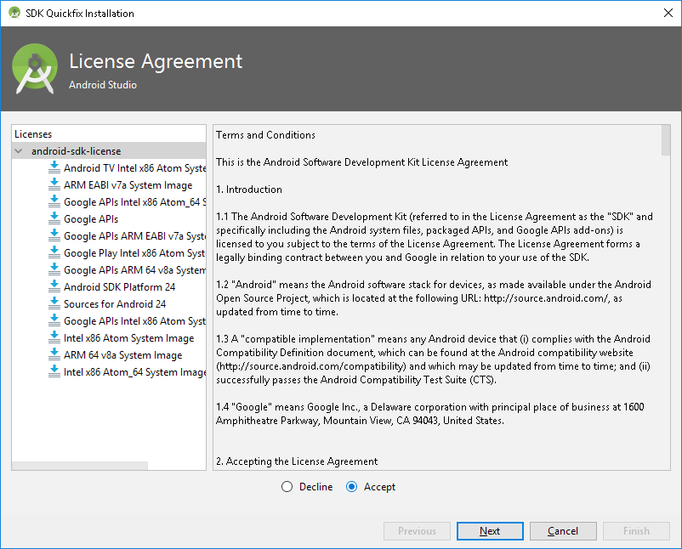
Instalación del SDK #3

Slide 13
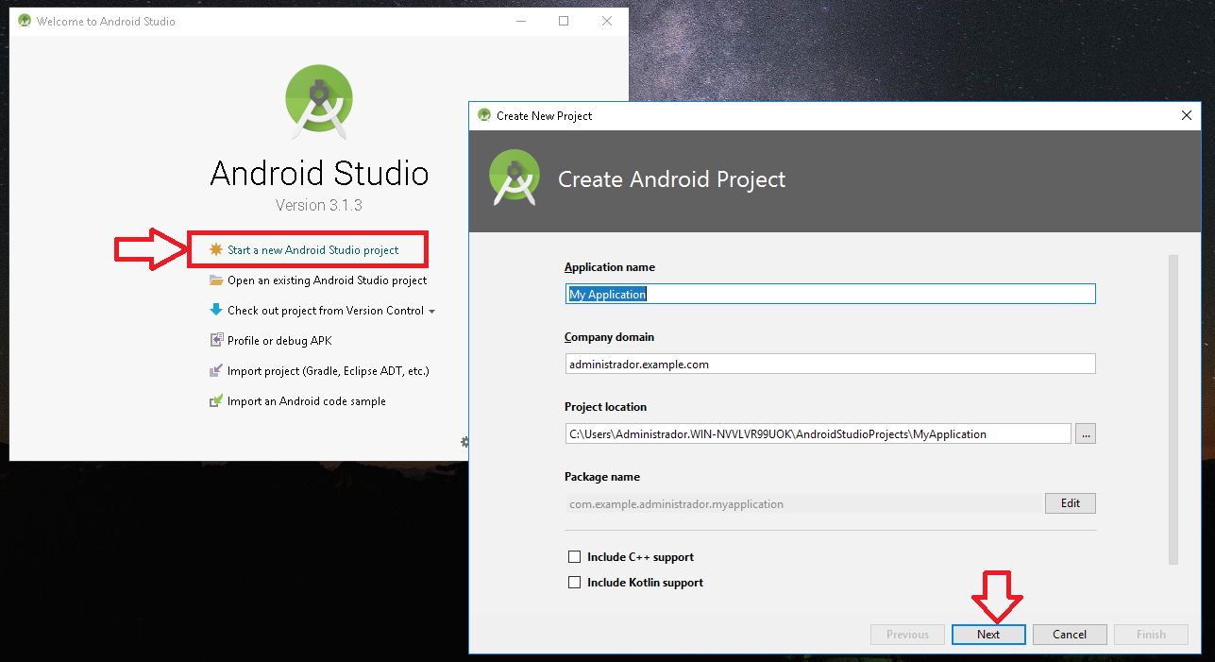
Iniciamos Android Studio: Creamos una primera aplicación

Slide 14
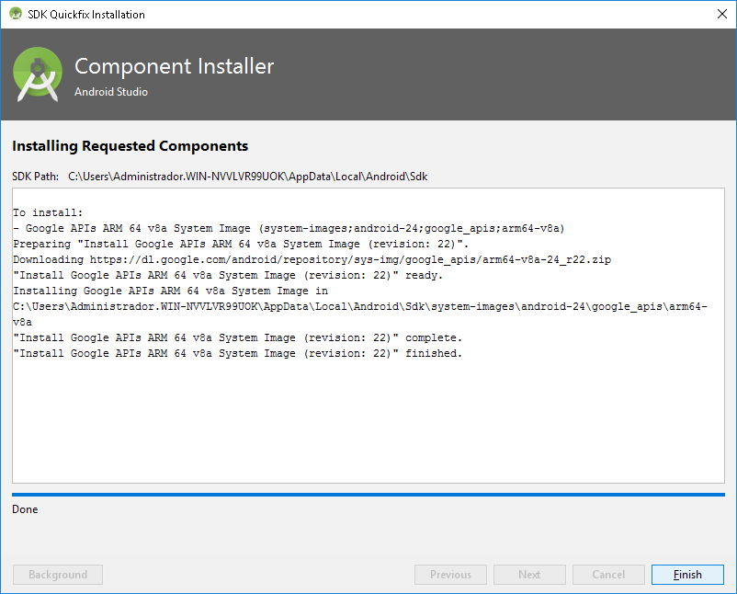
Iniciamos Android Studio: Creamos una primera aplicación #2

Slide 15
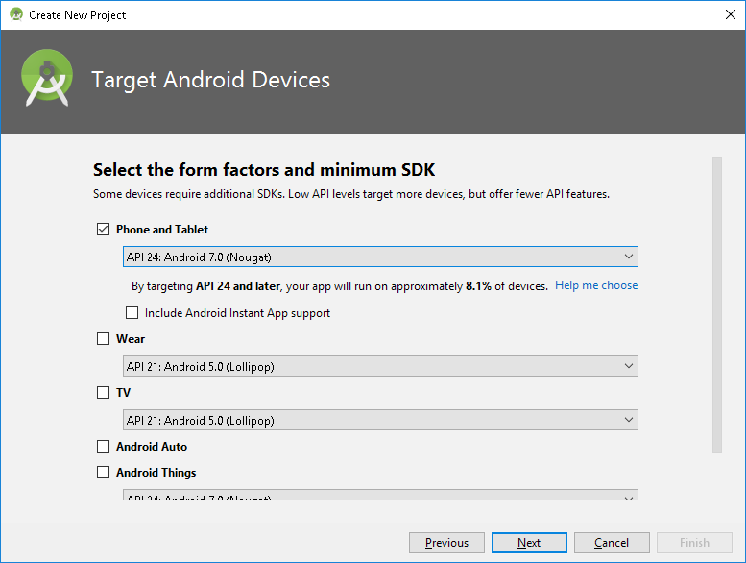
Iniciamos Android Studio: Seleccionamos el API deseado
Seleccionamos el API: la misma versión del SDK que se instaló previamente

Slide 16
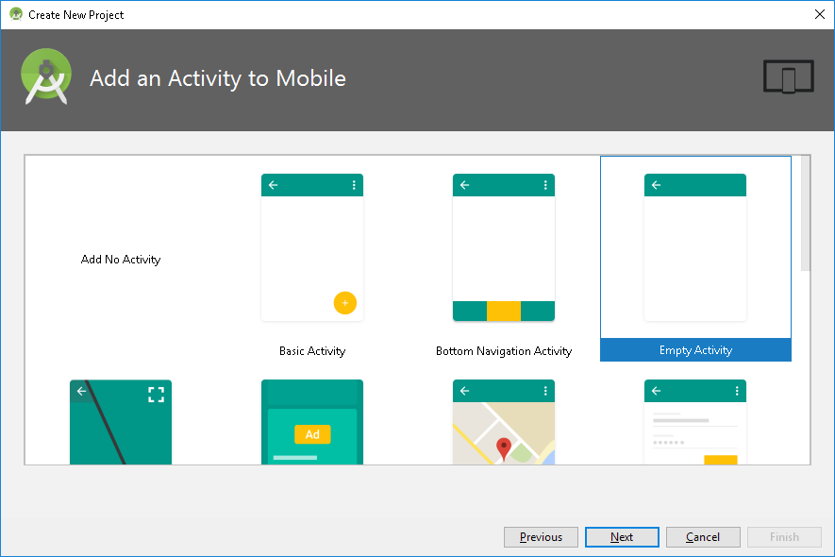
Iniciamos Android Studio: Seleccionamos el tipo de Activity (Empty)

Slide 17
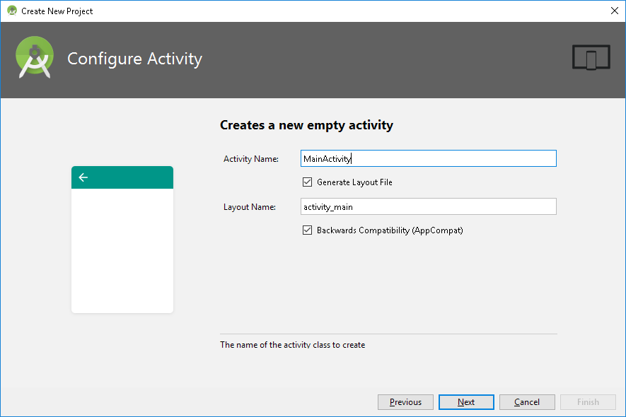
Iniciamos Android Studio: Seleccionamos el tipo de Activity #2

Slide 18
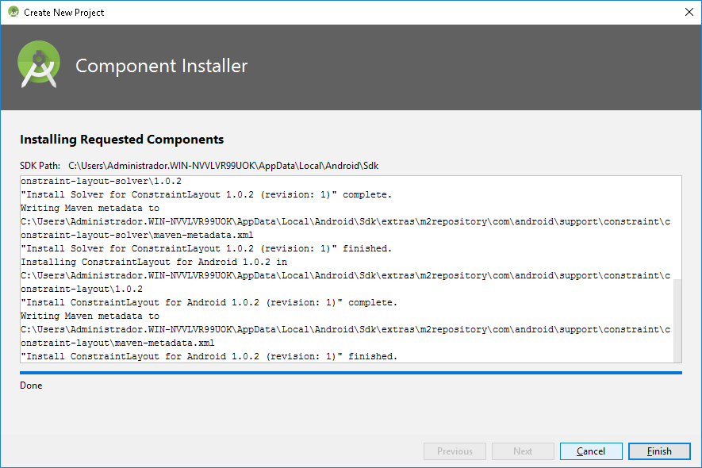
Iniciamos Android Studio: Hace una breve instalación Inicial

Slide 19
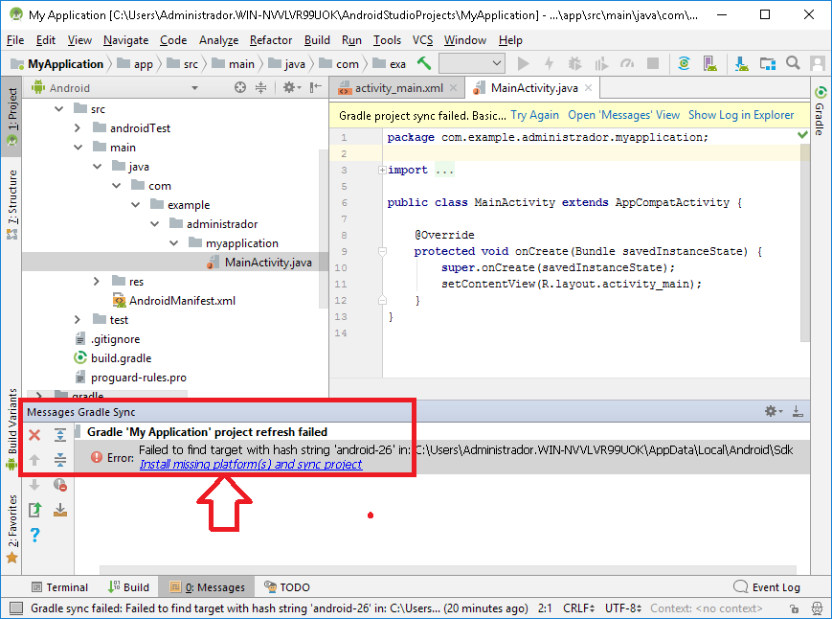
Realizamos la instalación de componentes faltantes

Slide 20
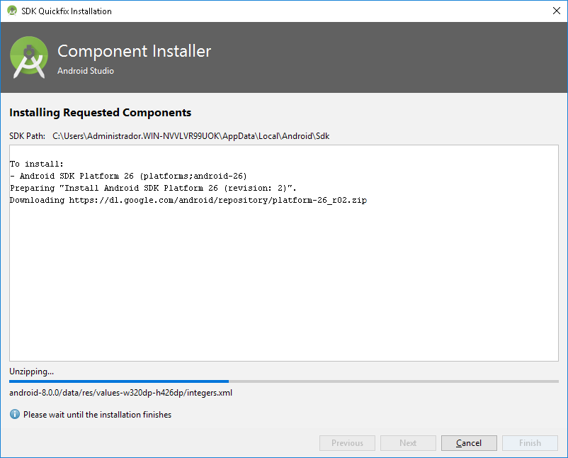
Realizamos la instalación de componentes faltantes #2

Slide 21
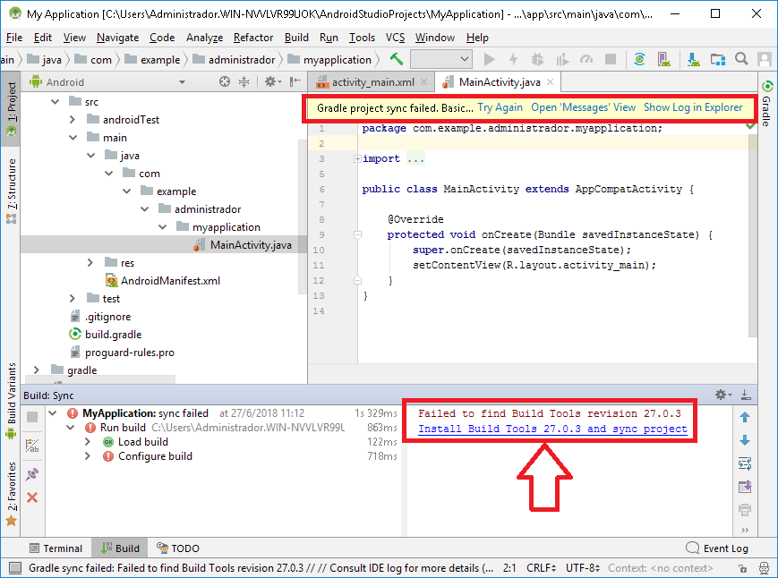
Realizamos la instalación de componentes faltantes #3

Slide 22
Realizamos la instalación de componentes faltantes #3

Slide 23
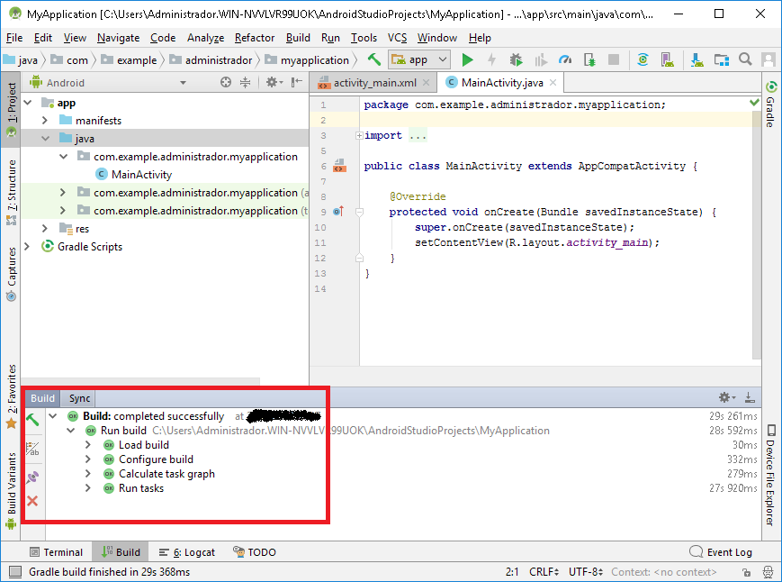
Revisamos el estado de la aplicación

